Slide 1
Chapter 07 프로세스 생성과 실행

Slide 2
01 개요
02 프로세스 생성
03 프로세스 종료
04 exec 함수군 활용
05 프로세스 동기화

Slide 3
프로세스를 생성할 수 있다.
프로세스를 종료할 수 있다.
exec 함수군으로 새로운 프로그램을 실행할 수 있다.
프로세스를 동기화할 수 있다.

Slide 4
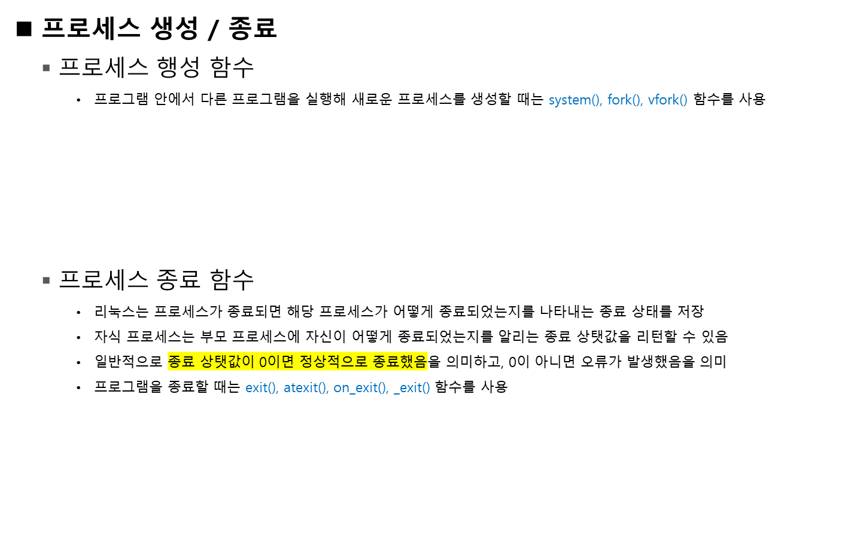

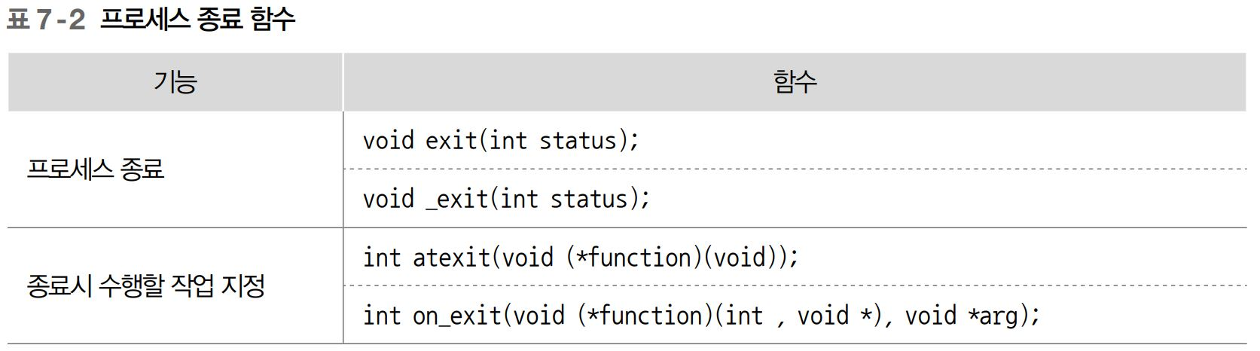
01. 개요

Slide 5
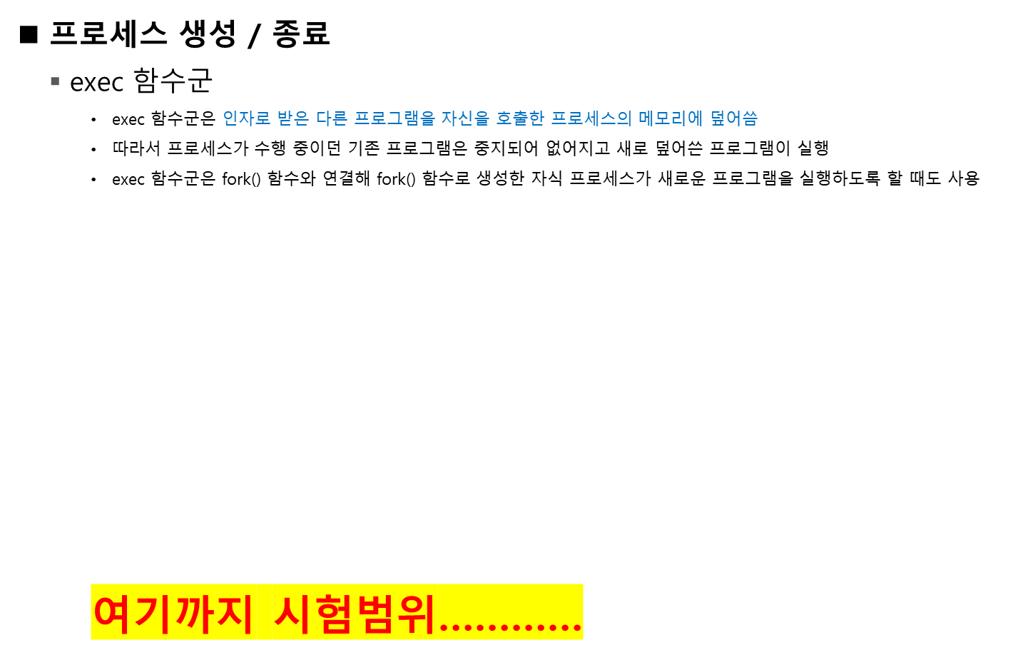
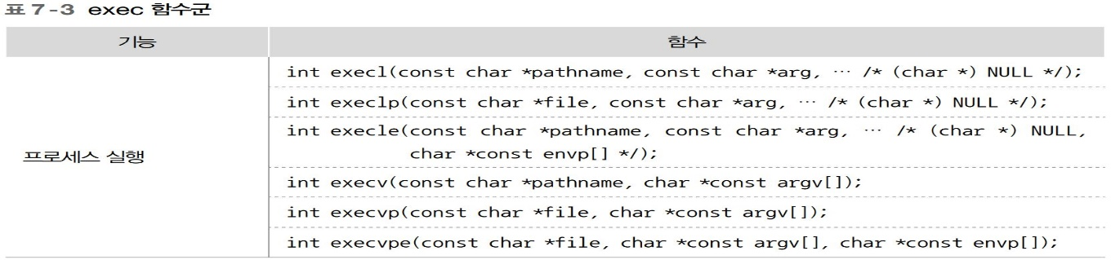
01. 개요

Slide 6
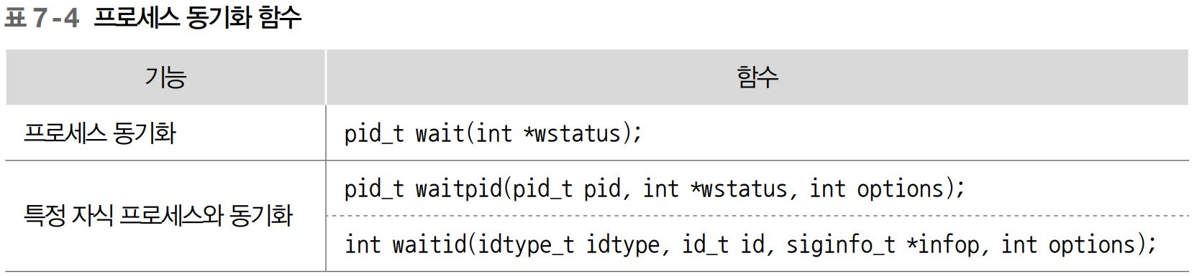
01. 개요
프로세스 동기화
  프로세스 동기화의 필요성
      fork() 함수로 자식 프로세스를 생성하면 부모 프로세스와 자식 프로세스는 순서에 관계없이 실행
      먼저 실행을 마친 프로세스는 종료
      좀비 프로세스 같은 불안정 상태의 프로세스가 발생
      [표 7-4]의 함수를 사용해 부모 프로세스 와 자식 프로세스를 동기화해야 함

Slide 7
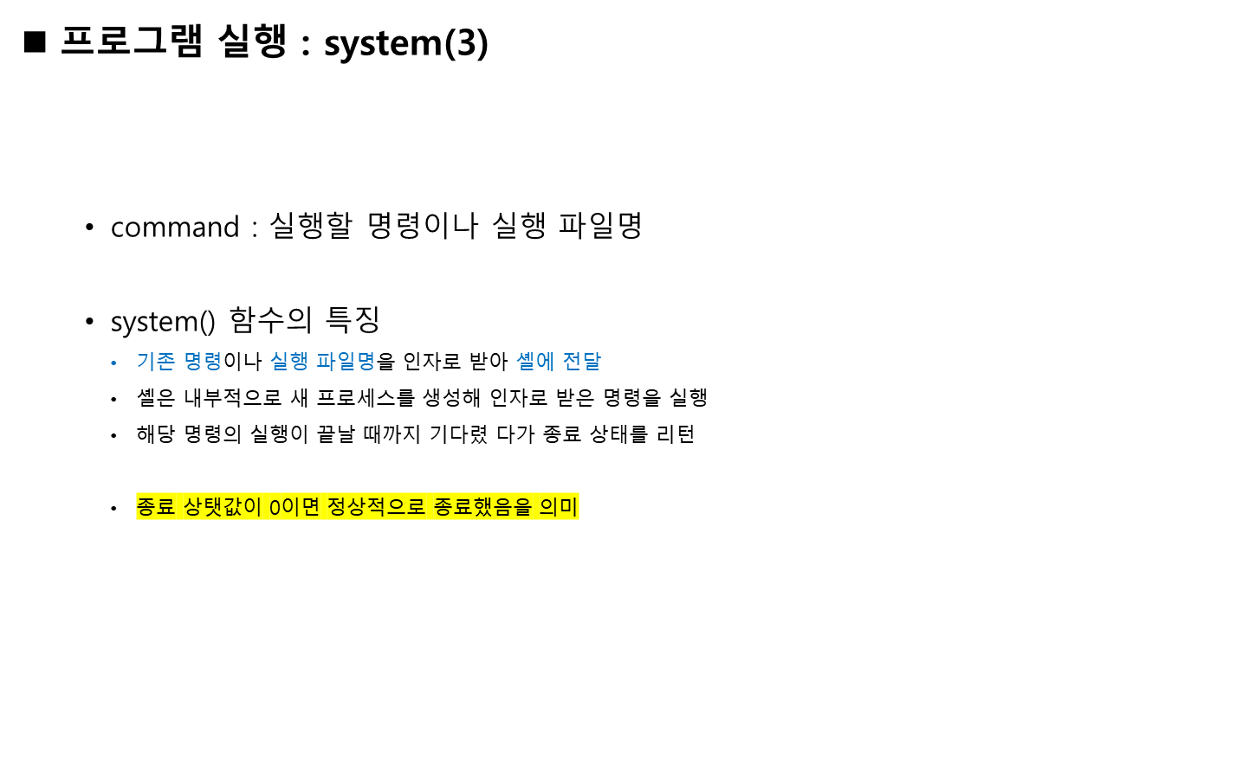
02. 프로세스 생성
#include <stdlib.h>
int system(const char *command);
[함수 원형]

Slide 8
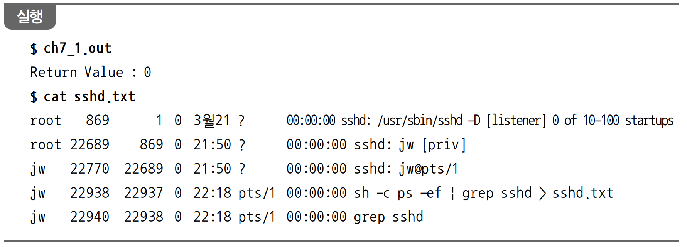
02. 프로세스 생성
[예제 7-1] system() 함수로 프로그램 실행하기 (test6.c)
01 #include <stdlib.h>
02 #include <stdio.h>
03
04 int main() {
05 int ret;
06 ret = system("ps -ef | grep sshd > sshd.txt");
07 printf("Return Value : %d\n", ret);
08 }
        Ps –ef | grep sshd
        Process Status
        Everything
        Full
        Sshd라는 문자열을 검색해
        "ps -ef" 명령은 현재 실행 중인 모든 프로세스 목록을 보여주는데, 이 목록이 매우 길 수 있습니다. "grep sshd" 명령은 이 프로세스 목록에서 "sshd"라는 문자열을 포함하는 프로세스만을 필터링하여 출력하게 됩니다.
        06행 파이프로 연결된 ps -ef | grep sshd > sshd.txt 명령을 실행하도록 system() 함수를 호출
        인자로 전달된 명령은 현재 실행 중인 프로세스에서 ‘sshd’를 포함한 내용을 찾아 sshd.txt 파일에 저장
        실행 결과 cat 명령을 사용해 han.txt 파일의 내용을 살펴보면
        system() 함수로 실행한 명령인 sh -C ps -ef | grep sshd > sshd.txt가 실행되고 있는것을 확인
        system() 함수로 명령을 실행하면 본 셸로 실행되고 -C 옵션이 지정
        본 셸에서 –C 옵션은 문자열에서 명령을 읽어오라는 뜻

Slide 9
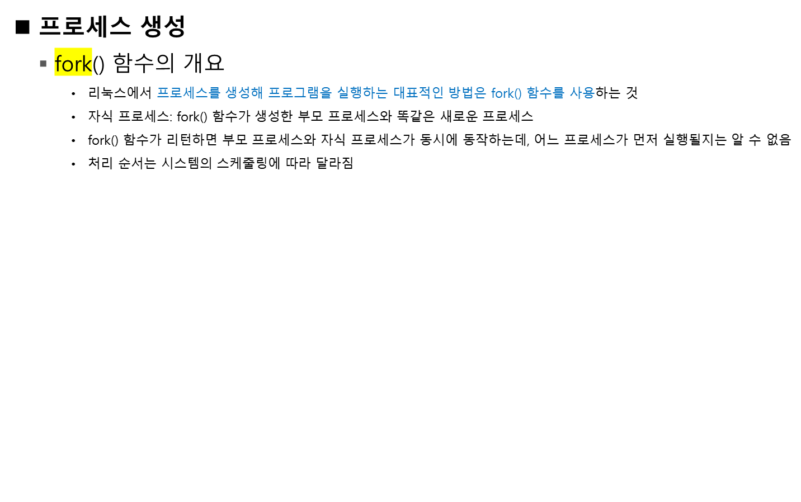
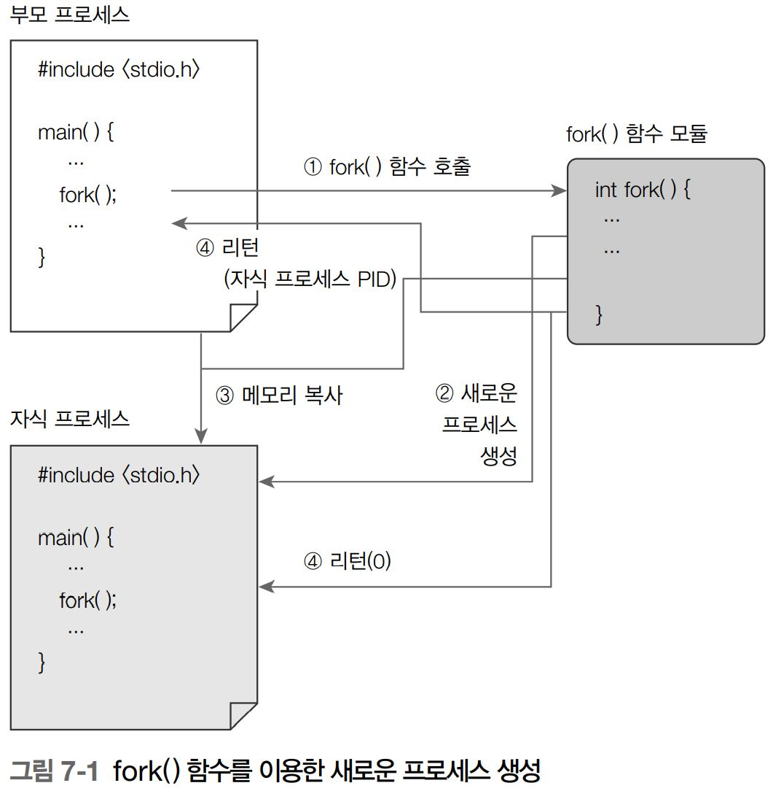
02. 프로세스 생성

Slide 10
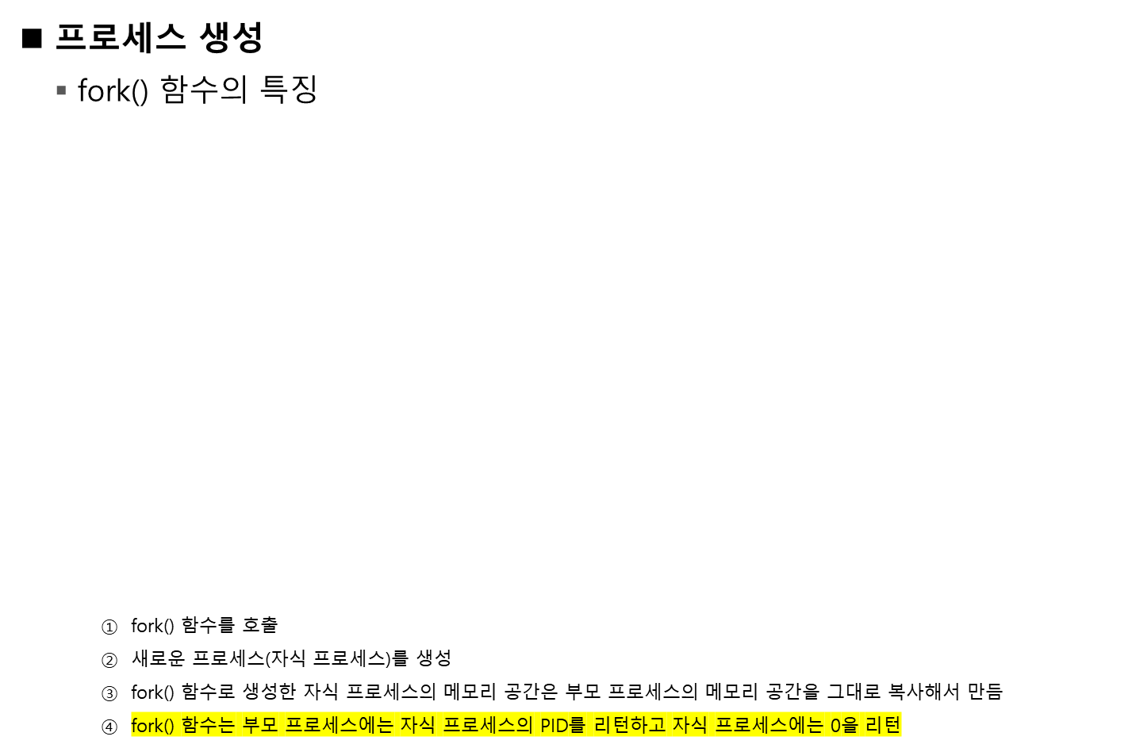
02. 프로세스 생성

Slide 11
02. 프로세스 생성
프로세스 생성
    자식 프로세스가 상속받는 대표적인 속성
      실제 사용자 ID(RUID), 유효 사용자 ID(EUID), 실제 그룹 ID(RGID), 유효 그룹 ID(EGID)
      환경 변수
      시그널 처리 설정
      현재 작업 디렉터리
      사용 가능한 자원 제한
    자식 프로세스와 부모 프로세스와 다른 점
      자식 프로세스는 새로 할당된 프로세스 ID를 가짐
      자식 프로세스는 부모 프로세스의 PPID와 다른 자신만의 PPID를 가짐
      즉, 자식 프로세스를 호출한 부모 프로세스가 자식 프로세스의 PPID로 설정
      자식 프로세스는 부모 프로세스가 연 파일 기술자에 대한 복사본을 갖고 있음
      부모 프로세스와 자식 프로세스가 같은 파일의 오프셋을 공유하고 있는 상태가 되므로 읽거나 쓸 때 주의해야 함
      자식 프로세스는 부모 프로세스가 설정한 프로세스 잠금, 파일 잠금, 기타 메모리 잠금 등은 상속하지 않음
      처리되지 않은 시그널은 자식 프로세스로 상속되지 않음
      자식 프로세스의 슨 구조체 값은 0으로 초기화, 즉 프로세스 실행 시간을 측정하는 기준 값이 새로 설정
      열린 파일 기술자
      setuid, setgid 설정
      umask 설정값

Slide 12
02. 프로세스 생성
프로세스 생성 : fork(2)
    command : 실행할 명령이나 실행 파일명
    fork() 함수의 특징
      인자를 받지 않음
      수행에 성공하면 부모 프로세스에는 자식 프로세스의 PID를, 자식 프로세스에는 0을 리턴, 실패하면 –1을 리턴
#include <sys/types.h>
#include <unistd.h>
pid_t fork(void);
[함수 원형]

Slide 13
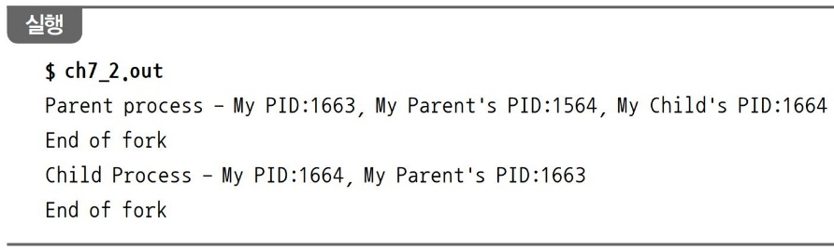
02. 프로세스 생성
[예제 7-2] fork() 함수로 프로세스 생성하기 (test7.c)
01 #include <sys/types.h>
02 #include <unistd.h>
03 #include <stdlib.h>
04 #include <stdio.h>
05
06 int main() {
07 pid_t pid;
08
09 switch (pid = fork()) {
10 case -1 : /* fork failed */
11 perror("fork");
12 exit(1);
13 break;
14 case 0 : /* child process */
15 printf ("Child Process - My PID:%d, My Parent's PID:%d\n",
16 (int)getpid(), (int)getppid());
17 break;
18 default : /* parent process */
19 printf("Parent process - My PID:%d, My Parent's PID:%d,
20 My Child's PID:%d\n", (int)getpid(), (int)getppid(), (int)pid);
21 break;
22 }
23
24 printf("End of fork\n");
25 }
        09행 fork() 함수를 호출
        10~13행 리턴값이 -1이면 오류가 발생한 것이므로 10행의 case –1절에서 처리하고 프로그램을 종료
        14~16행 리턴값이 0이면 자식 프로세스에 리턴한 것이므로 14행의 case 0절에서 처리
        15~16행은 자식 프로세스에서 수행되며 자신의 PID와 부모 프로세스의 PID(PPID)를 검색해 출력
        18~21행 리턴값이 -1이나 0이 아니면 부모 프로세스에 리턴한 것이므로 18행의 default 항목에서 처리
        자식 프로세스와 부모 프로세스 모두 자신의 PID와 부모 프로세스의 PID를 출력
        24행 자식 프로세스와 부모 프로세스가 각각 실행하므로 두 번 출력
        실행 결과
        자식 프로세스에서 출력한 부모 프로세스의 PID와 부모 프로세스에서 출력한 자신의 PID가 동일함을 알 수 있음
        또한 부모 프로세스는 fork() 함수의 리턴값으로 자식 프로세스의 PID를 받는데, 이를 출력하면 자식 프로세스가 출력한
        PID와 같음을 알 수 있음
        이번 실행 결과에서는 부모 프로세스가 먼저 실행되었지만 다시 실행했을 때는 자식 프로세스가 먼저 실행될 수도 있음

Slide 14
02. 프로세스 생성
[예제 7-2] fork() 함수로 프로세스 생성하기
        09행 fork() 함수를 호출
        10~13행 리턴값이 -1이면 오류가 발생한 것이므로 10행의 case –1절에서 처리하고 프로그램을 종료
        14~16행 리턴값이 0이면 자식 프로세스에 리턴한 것이므로 14행의 case 0절에서 처리
        15~16행은 자식 프로세스에서 수행되며 자신의 PID와 부모 프로세스의 PID(PPID)를 검색해 출력
        18~21행 리턴값이 -1이나 0이 아니면 부모 프로세스에 리턴한 것이므로 18행의 default 항목에서 처리
        자식 프로세스와 부모 프로세스 모두 자신의 PID와 부모 프로세스의 PID를 출력
        24행 자식 프로세스와 부모 프로세스가 각각 실행하므로 두 번 출력
        실행 결과
        자식 프로세스에서 출력한 부모 프로세스의 PID와 부모 프로세스에서 출력한 자신의 PID가 동일함을 알 수 있음
        또한 부모 프로세스는 fork() 함수의 리턴값으로 자식 프로세스의 PID를 받는데, 이를 출력하면 자식 프로세스가 출력한
        PID와 같음을 알 수 있음
        이번 실행 결과에서는 부모 프로세스가 먼저 실행되었지만 다시 실행했을 때는 자식 프로세스가 먼저 실행될 수도 있음

Slide 15
02. 프로세스 생성
프로세스 생성 : vfork(2)
    vfork() 함수의 특징
      fork() 함수처럼 새로운 프로세스를 생성하지만 부모 프로세스의 메모리 공간을 모두 복사하지는 않음
      vfork() 함수로 생성한 자식 프로세스는 exec 함수군을 사용해 새로운 작업을 수행할 때 효율적
      그러나 vfork() 함수는 과거의 유물로 버그가 발생할 우려도 있어 리눅스에서 제공은 하지만 사용을 추천하지는 않음
#include <unistd.h>
pid_t vfork(void);
[함수 원형]

Slide 16
03. 프로세스 종료
프로그램 종료 : exit(3)
    status : 종료 상태값
    exit( ) 함수의 특징
      프로세스를 종료시키고 부모 프로세스에 종료 상태값을 전달
      이때 atexit() 함수로 예약한 함수를 지정된 순서와 역순으로 모두 실행
      만일 atexit() 함수로 예약한 함수가 수행 도중에 문제가 발생해 리턴하지 못하면 exit() 함수의 나머지 과정도 수행되지 않음
      exit() 함수는 프로세스가 사용 중이던 모든 표준 입출력 스트림에 데이터가 남아 있으면 이를 모두 기록하고 열려 있는
      스트림을 모두 닫음
      그 다음 tmpfile() 함수로 생성한 임시 파일을 모두 삭제하고 _exit() 함수를 호출
      _exit() 함수는 시스템 호출인데 프로세스 가 사용하던 모든 자원을 반납
#include <stdlib.h>
void exit(int status);
[함수 원형]

Slide 17
03. 프로세스 종료
프로그램 종료 시 수행할 작업 예약 : atexit(3)
    function : 종료 시 수행할 작업을 지정한 함수명
    atexit( ), on_exit() 함수의 특징
      atexit()와 on_exit() 함수는 프로세스가 종료할 때 수행할 기능을 예약
      인자로 함수의 포인터를 받고 on_exit() 함수는 함수의 포인터와 이 함수의 인자의 포인터를 받음
      atexit() 함수에 인자로 지정하는 함수는 인자와 리턴값이 없는 함수
      on_exit() 함수는 SunOS 4.0에서 추가되었으나 솔라리스(SunOS 5.0)로 바뀌면서 더 이상 지원하지 않음
      리눅스의 경우 gcc 라이브러리에서 on_exit() 함수를 지원하므로 함수에 인자를 지정할 필요가 있을 경우에 사용
#include <stdlib.h>
int atexit(void (*function)(void));
int on_exit(void (*function)(int , void *), void *arg);
[함수 원형]

Slide 18
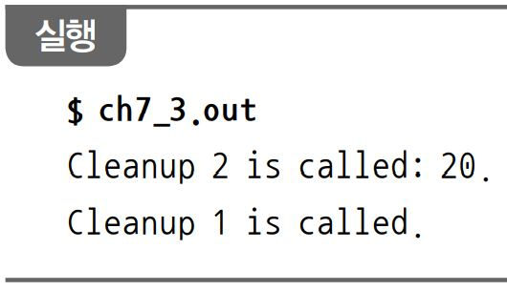
03. 프로세스 종료
[예제 7-3] exit(), atexit(), on_exit() 함수 사용하기
01 #include <stdlib.h>
02 #include <stdio.h>
03
04 void cleanup1() {
05 printf("Cleanup 1 is called.\n");
06 }
07
08 void cleanup2(int status, void *arg) {
09 printf("Cleanup 2 is called: %ld.\n", (long) arg);
10 }
11
12 int main() {
13 atexit(cleanup1);
14 on_exit(cleanup2, (void *) 20);
15
16 exit(0);
17 }
        04~10행 프로세스 종료 시 수행할 작업을 지정한 함수들의 정의
        여기서는 간단하게 출력 문 하나뿐이지만 실제로는 프로세스를 종료할 때 반드시 수행해야 할 작업을 지정해야 함
        13행 atexit() 함수를 사용해 종료 시 수행할 함수를 등록
        14행 on_exit() 함수를 사용해 종료 시 수행할 함수를 등록하고 인자로 숫자 20을 보냄
        16행 exit() 함수로 프로세스를 종료
        실행 결과 함수가 예약 순서와 반대로 호출되었고 on_exit() 함수로 등록한 함수에서 인자로 받은 20을 출력

Slide 19
03. 프로세스 종료
프로그램 종료 : _exit(2)
    status : 종료 상탯값
    _exit() 함수의 특징
      프로그램에서 직접 사용하지 않고 exit() 함수 내부에서 호출
      호출로 프로세스를 종료할 때 다음과 같은 과정을 통해 시스템 관련 자원을 정리
      모든 파일 기술자를 닫음
      부모 프로세스에 종료 상태를 알림
      자식 프로세스에 SIGHUP 시그널을 전송
      부모 프로세스에 SIGCHLD 시그널을 전송
      프로세스 간 통신에 사용한 자원을 반납
#include <unistd.h>
void _exit(int status);
[함수 원형]

